Slide 1
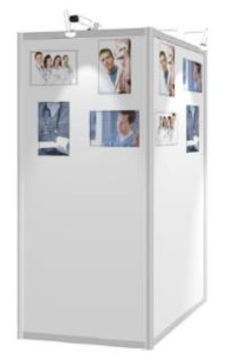
Título do Trabalho
XXXX
Autoria | e-mail
Vínculo Institucional
Autoria | e-mail
Vínculo Institucional
Exposição de Pôsteres – Trabalhos de Iniciação Científica
Utilizar preferencialmente banners com até 90cm de largura x 2m de comprimento. O espaço disponível para exposição será de 2m2 (0,95m x 2,10m – ver imagem abaixo).
Serão disponibilizadas fitas para colagem nos espaços.
Uma alternativa ao banner podem ser folhas impressas em A4, mas atenção à qualidade da impressão para exposição.
Sugerimos priorizar os seguintes pontos no conteúdo que será apresentado: a proposta do trabalho, os aspectos metodológicos e os resultados encontrados na pesquisa.

